Slide 1

Тайны русского алфавита
Парные и непарные согласные
Погружаемся в мир звуков, где каждая буква несёт смысл, а одна ошибка может изменить всё. Узнаем, как устроена система согласных русского языка — и почему это знание делает нас грамотнее.

Slide 2
В чём секрет согласных?
Согласные звуки — это строительные блоки наших слов. Именно они придают речи чёткость и выразительность. Но почему одни звуки звучат громко и звонко, а другие — тихо и шепотом? Ответ кроется в работе нашего голосового аппарата.
Голос против шума
Постановка задачи
Когда мы произносим звук, голосовые связки могут вибрировать или оставаться неподвижными. Вибрация создаёт голос, а трение воздуха — шум. Сочетание этих двух факторов определяет тип согласного.
Наша цель — научиться отличать звонкие согласные от глухих, понять, какие звуки образуют пары, а какие остаются «одинокими». Это знание — ключ к грамотному письму и правильной речи.
Звуки как основа слова
Голос и шум: в чём разница?
Звонкие и глухие: как их отличить?

Slide 3
Скала звучности: Шум и голос
Все согласные звуки можно расположить по «шкале звучности» — от самых звонких до полностью глухих. Это помогает понять природу каждого звука и его место в системе языка.
🔇 Глухие
1
Чистый шум, голос «отдыхает»: П, Ф, К, Т, С, Ш, Х, Ц, Ч, Щ
🔊 Звонкие
2
Баланс голоса и шума: Б, В, Г, Д, Ж, З
🎵 Сонорные
3
Голос побеждает шум: Л, М, Н, Р, Й — всегда звонкие!
Сонорные звуки — особая группа: они всегда звонкие и не имеют глухой пары. Это делает их «непобедимыми» в мире согласных!

Slide 4

Великая пара: Б–П, В–Ф, Г–К
Парные согласные — это звуки, которые различаются только наличием или отсутствием голоса. Замените один на другой — и слово изменит смысл кардинально!
Б ↔ П
В ↔ Ф
Луг — поле с травой
Лук — овощ или оружие
Гриб — лесной житель
Грипп — опасная болезнь
Г ↔ К
Д ↔ Т
Код — шифр
Кот — домашнее животное
Дом — жилище
Том — книга или имя
Одна буква меняет смысл слова полностью. Именно поэтому так важно знать, какой звук мы слышим и какой буквой его обозначать!

Slide 5
Магия проверочного слова
Почему мы пишем не так, как слышим?
Правило игры
В слабой позиции — на конце слова или перед глухим согласным — звонкий звук «оглушается». Мы слышим «дуб», но пишем «дубы». Звук-обманщик маскируется!
Если в корне слова стоит парный согласный — подбери проверочное слово! Измени форму слова или подбери однокоренное так, чтобы после сомнительной буквы встал гласный звук.
Секрет сильной позиции
Чтобы узнать правильную букву, нужно подобрать проверочное слово, где этот звук стоит перед гласным или сонорным — в сильной позиции, где он звучит чётко.
Запомни: орфограмма в корне — это ловушка, но проверочное слово — твой ключ к победе!
дуб → дубы (слышим «п», пишем «б»)
гриб → грибы (слышим «п», пишем «б»)
лёд → льды (слышим «т», пишем «д»)

Slide 6






Непарные звуки: Одинокие герои
Некоторые согласные звуки не имеют пары — они всегда остаются сами собой, независимо от позиции в слове. Это их уникальная особенность!
Ч и Щ
Х и Ц
Всегда глухие и мягкие. Не имеют звонкой пары. Примеры: час, щука, речь
Х — всегда глухой (может быть твёрдым и мягким). Ц — всегда твёрдый и глухой. Примеры: хлеб, цветок, цифра
Сонорные: Л, М, Н, Р, Й
Всегда звонкие, не имеют глухой пары. Голос в них побеждает шум. Примеры: лес, мир, нос, рот, май
Непарные звуки — это «уверенные» звуки: они не меняются в зависимости от окружения и не требуют проверочных слов для определения звонкости или глухости.

Slide 7

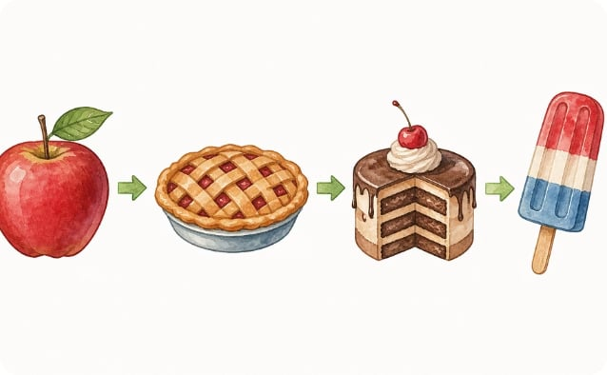
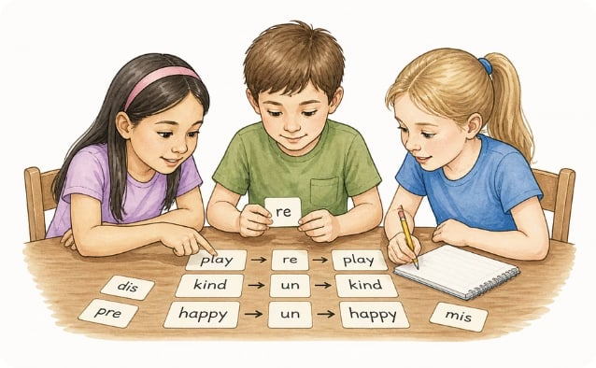
Интерактивная мастерская
Закрепляем знания через практику! Три задания, которые помогут проверить понимание темы и развить орфографическую зоркость.
🃏 Сигнальные карточки
🔗 Цепочки слов
👥 Групповая работа
Учитель называет звук — ученики поднимают карточку: синюю для звонкого или красную для глухого. Тренируем скорость реакции и слуховую память!
Найди лишнее слово в цепочке и объясни почему. Например: гриб, дуб, кот, стол — какое слово «не в паре» и по какому признаку?
Преврати одно слово в другое, заменяя одну букву: бочка → почка, дом → том, лук → луг. Обсудите, как изменился смысл и какой звук поменялся.

Slide 8

Лабиринт звуков
Тренировка орфографической зоркости требует разнообразия. Используем письмо, движение и внимание — три канала восприятия для лучшего усвоения материала.
✍️ Письмо по памяти
⏳ Маятник звучности
Запиши слова под диктовку, выделяя парные согласные в корне. Подбери к каждому проверочное слово. Это упражнение развивает умение «видеть» звук за буквой.
Учитель читает цепочку слов. Ученики следят за сменой звонких и глухих согласных, отмечая их в тетради. Упражнение тренирует переключение внимания и слуховую концентрацию.
Слушаем слово → определяем конечный согласный
🤸 Физкультминутка
Звонкий звук — хлопаем в ладоши, глухой — топаем ногой. Движение помогает закрепить различие на мышечном уровне!
Обозначаем: З — звонкий, Г — глухой
Подбираем проверочное слово для парных

Slide 9
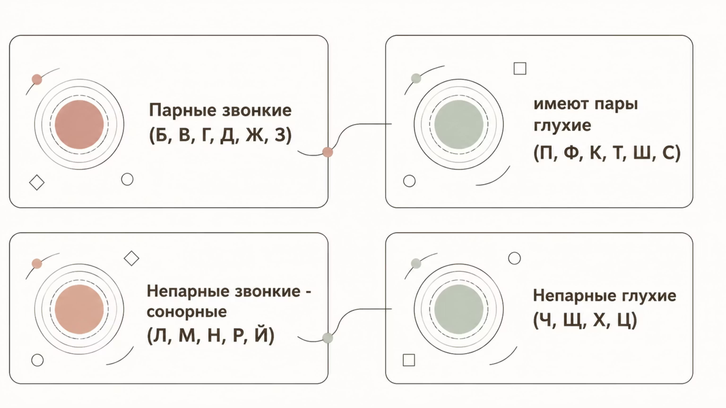
Обобщение знаний
Сведём всё воедино. Вот итоговая карта, которая поможет систематизировать знания о парных и непарных согласных.
Почему это важно?
Главное правило
Результат
Знание пар помогает правильно писать слова с орфограммами в корне и на конце слова, не полагаясь только на слух.
Сомневаешься в букве? Подбери проверочное слово, где звук стоит в сильной позиции — перед гласным!
Понимание системы звуков делает нас грамотными писателями и внимательными читателями.

Slide 10





Звуки вокруг нас: Итоги и вдохновение
«Грамотность — это не просто знание правил. Это умение слышать язык и понимать его изнутри.»
Согласные — фундамент речи
Без чётких согласных речь теряет ясность. Понимание их природы делает нашу речь выразительной, а письмо — грамотным.
Проверка — навык исследователя
Умение подбирать проверочные слова — это не просто школьное правило. Это привычка мыслить точно и писать осознанно.
Вы — мастера звуковой симфонии
Теперь вы знаете секреты согласных: кто в паре, кто одинок, как проверить и не ошибиться. Русский язык стал чуть понятнее!
🎉 Спасибо за внимание! Помните: каждый раз, когда вы проверяете написание слова — вы побеждаете звук-обманщик!

